Slide 1
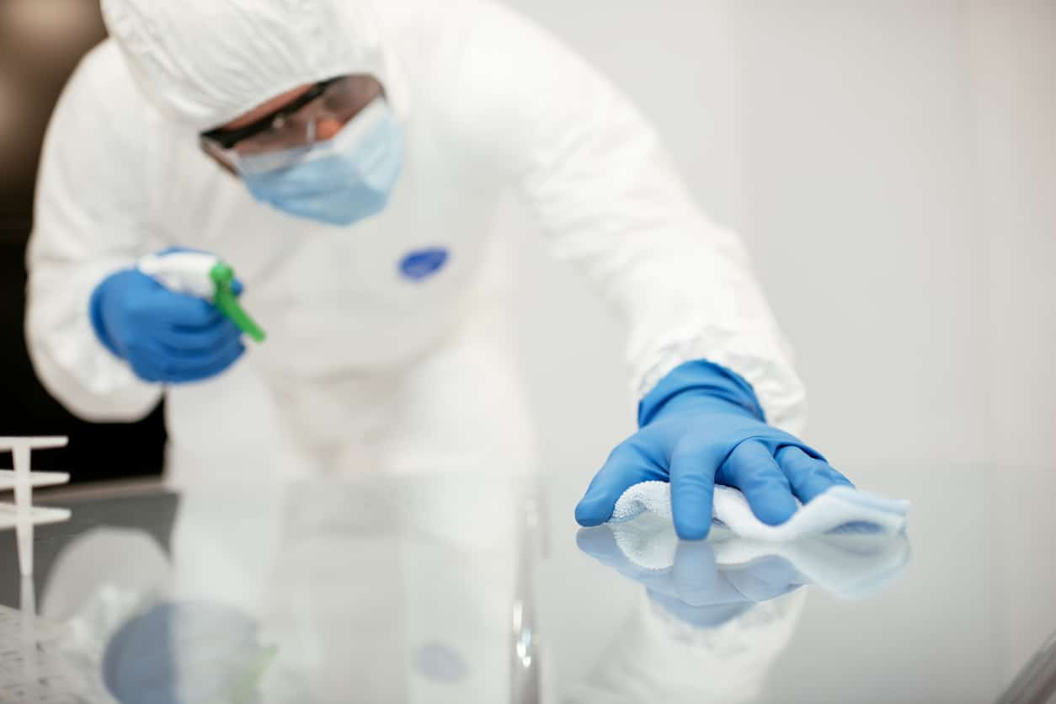
Glassware Cleaning Procedures
Laboratory Maintenance Guidelines

Slide 2
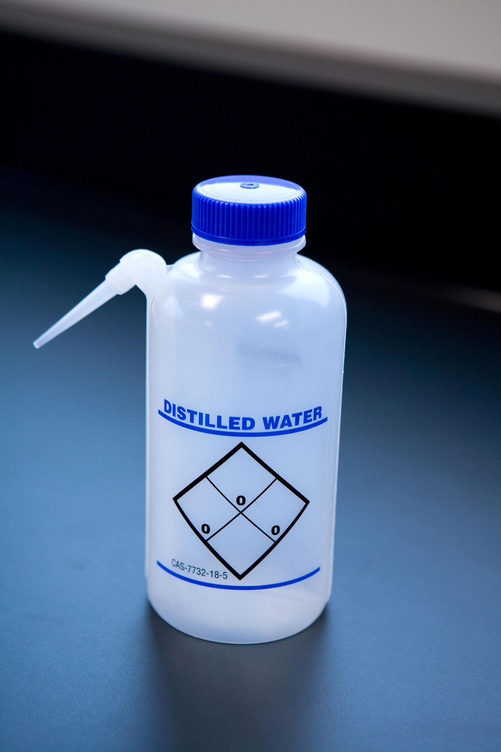
General Procedures
• Cleaning depends on chemicals used.
• Often no detergent needed.
• Standard: Solvent rinse + Deionized water.
Trascina qui un'immagine
(Inserisci > Immagine > Cerca nel web)

Slide 3
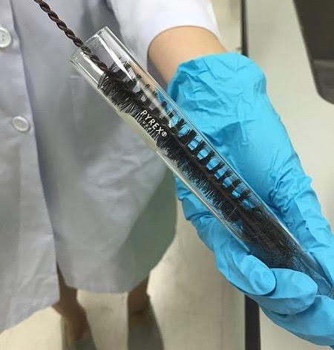
Removing Contaminants
• Soaking: Hot detergent for stubborn dirt.
• Scrubbing: Use a brush for internal parts.
Trascina qui un'immagine
(Inserisci > Immagine > Cerca nel web)

Slide 4
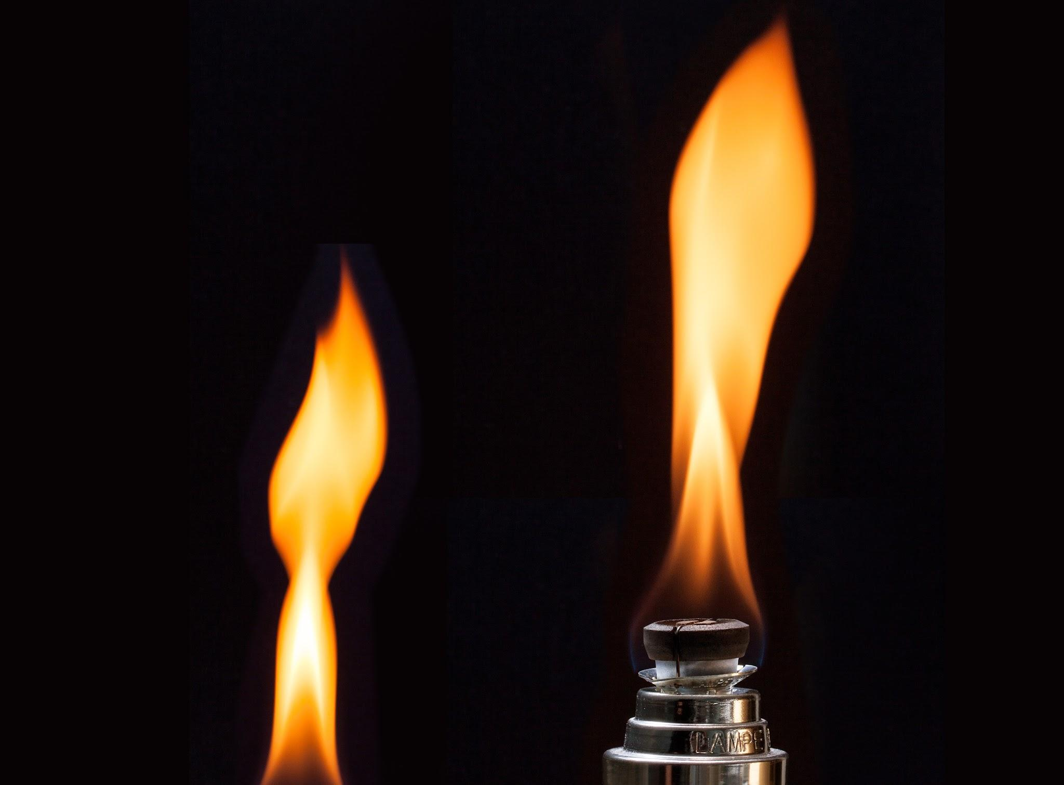
Removing Grease
• Boiling: Weak sodium carbonate solution.
• Solvents: Acetone or ethanol.
Trascina qui un'immagine
(Inserisci > Immagine > Cerca nel web)

Slide 5
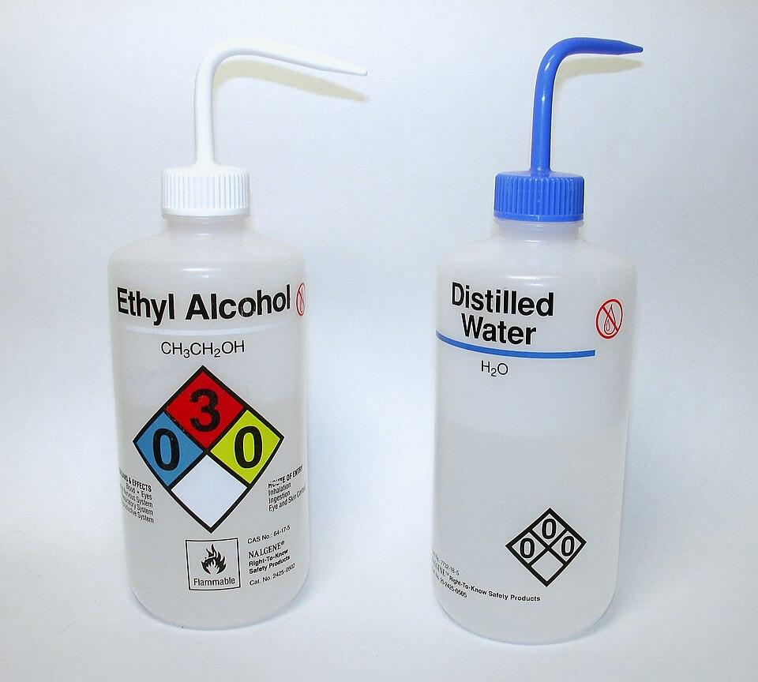
The Final Rinse
• CRITICAL: Always use deionized water.
• Prevents mineral spots affecting results.
Trascina qui un'immagine
(Inserisci > Immagine > Cerca nel web)

Slide 6
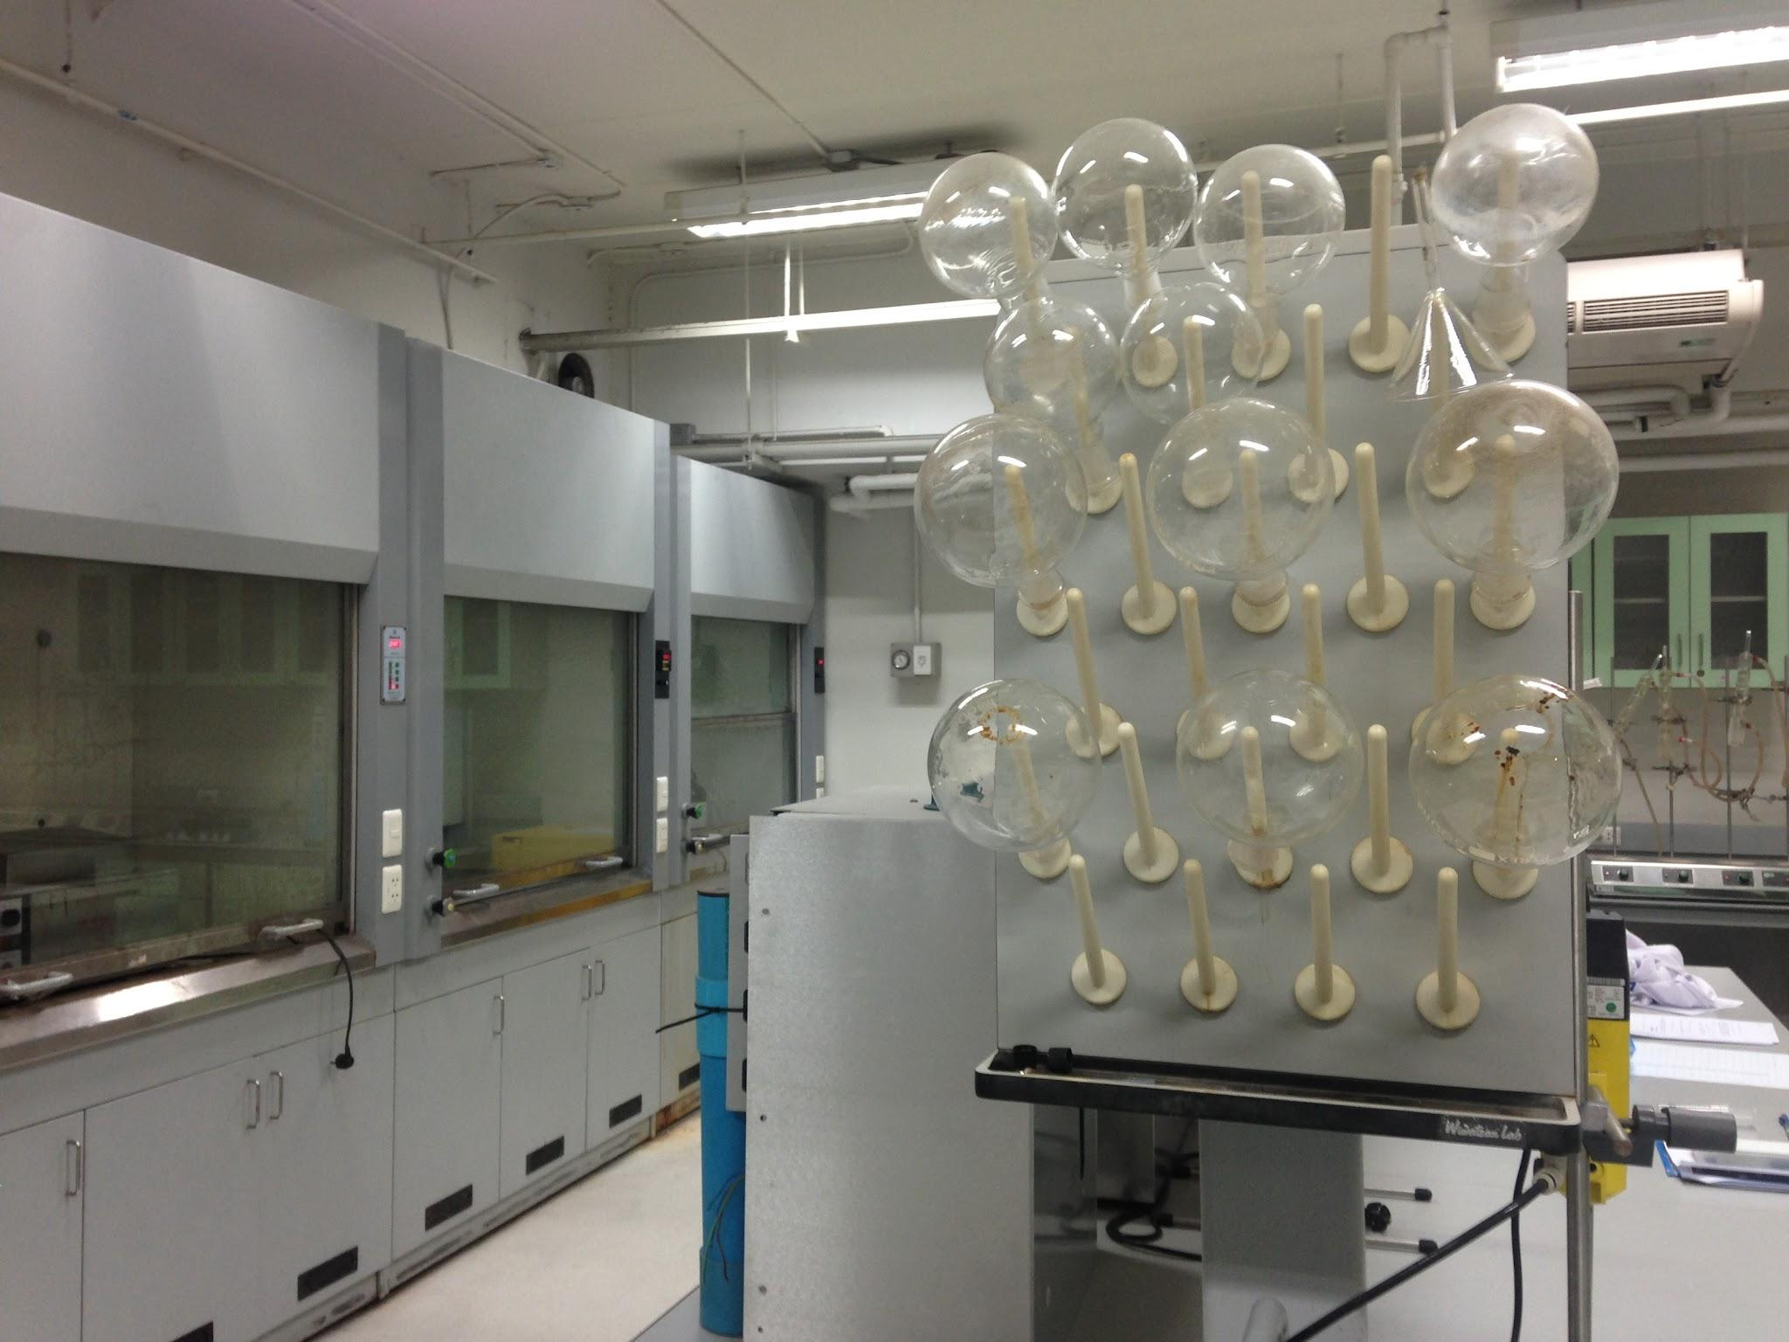
Drying Methods
• Drip-dry on racks.
• Hot air fans or Vacuum.
• Acetone rinse for urgency.
Trascina qui un'immagine
(Inserisci > Immagine > Cerca nel web)

Slide 7
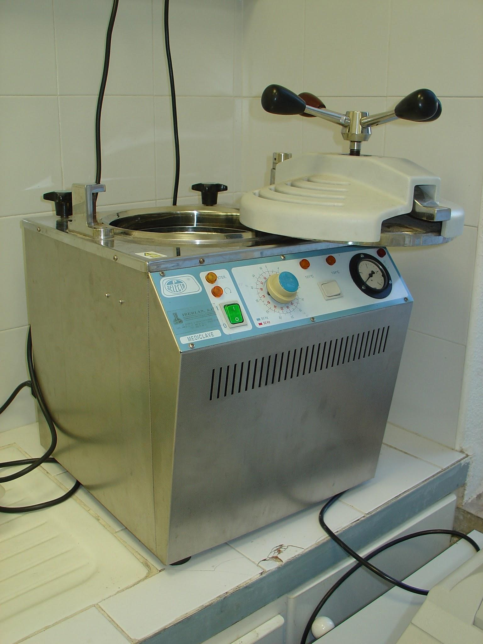
Special Treatments
• Autoclaving: For infectious substances.
Trascina qui un'immagine
(Inserisci > Immagine > Cerca nel web)

